Slide 1

An toàn giao thông
Lớp 3

Slide 2
An toàn giao thông
Bài 2: Biển báo hiệu giao thông đường bộ
Biển báo hiệu giao thông là gì?
Biển báo hiệu giao thông là hiệu lệnh cảnh báo và chỉ dẫn giao thông trên đường. Người tham gia giao thông cần biết để đảm bảo an toàn giao thông.

Slide 3


Khởi động
Kể tên một số biển báo hiệu giao thông mà em biết.

Slide 4
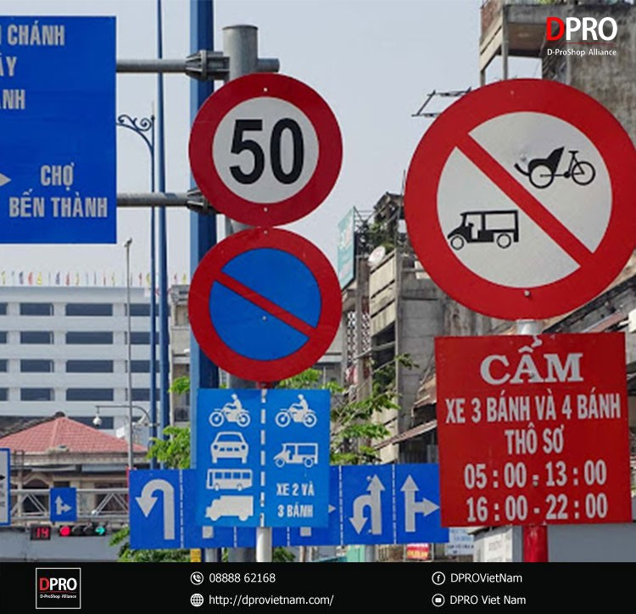

Slide 5




Khám phá

Slide 6


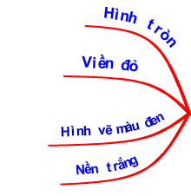
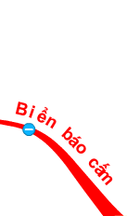
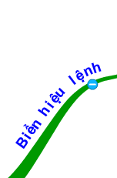
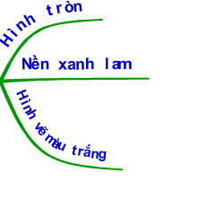


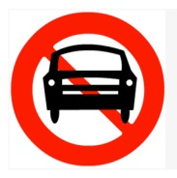




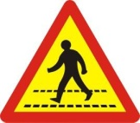
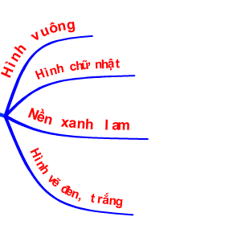
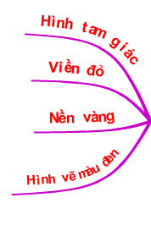
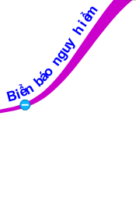

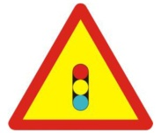
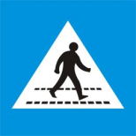
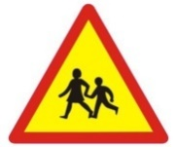



Biển báo giao thông đường bộ
Báo hiệu, hướng dẫn mọi người chấp hành
Luật giao thông đường bộ nhằm phòng tránh va chạm và ùn tắc giao thông.

Slide 7




Hoạt động 1: Kể tên và nêu tác dụng của từng nhóm biển báo hiệu giao thông đường bộ.
1. Nhóm biển báo cấm
Cấm xe đạp
Cấm rẽ trái
Cấm rẽ phải
Cấm quay đầu

Slide 8
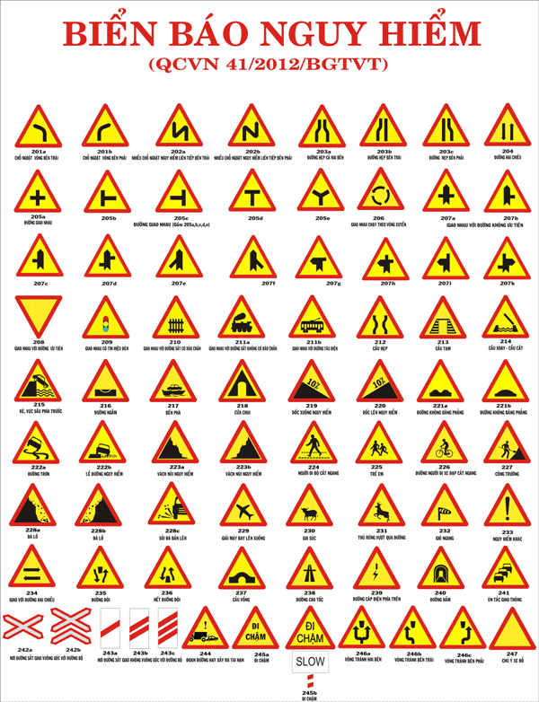
2. Nhóm biển báo nguy hiểm

Slide 9

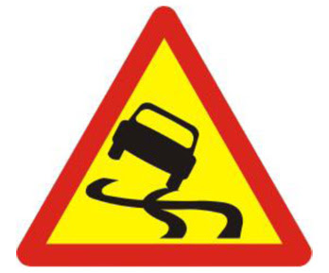
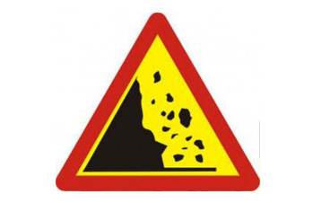

2. Nhóm biển báo nguy hiểm
Bến phà
Đường trơn
Người đi bộ cắt ngang
Đá lở

Slide 10




3. Nhóm biển báo hiệu lệnh
Các xe chỉ được đi thẳng,
rẽ trái
Các xe chỉ được rẽ trái,
rẽ phải
Các xe chỉ được
rẽ phải
Các xe chỉ được
rẽ trái

Slide 11




4. Nhóm biển báo chỉ dẫn
Hầm chui qua đường
cho người đi bộ
Nơi đỗ xe dành cho
người khuyết tật
Nơi đỗ xe
Bến xe buýt

Slide 12
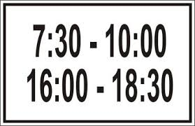

5. Nhóm biển phụ
Biểu thị thời gian
Hướng rẽ

Slide 13
Hoạt động 2: Tìm hiểu ý nghĩa của một số biển báo thường gặp
BIỂN BÁO | TÊN BIỂN | Ý NGHĨA
 | Cấm rẽ trái | Cấm các loại xe (cơ giới và thô sơ) rẽ sang phía trái, trừ các xe được ưu tiên theo quy định
 | Nơi đỗ xe | Chỉ dẫn nơi được phép đỗ xe
 | Hướng rẽ | Báo trước cho người tham gia giao thông biết chỗ rẽ nguy hiểm và để chỉ hướng rẽ

Slide 14
 | Đường trơn | Báo trước sắp tới đoạn đường có thể xảy ra trơn trượt, đặc biệt là khi thời tiết xấu, mưa phùn
 | Đá lở | Báo trước gần tới đoạn đường có hiện tượng đất đá sạt lở bất ngờ
 | Đường người đi bộ cắt ngang | Báo trước sắp tới phần đường dành cho người đi bộ sang đường
 | Cấm xe đạp | Báo đường cấm xe đạp đi qua (biển không có giá trị cấm những người dắt xe đạp)

Slide 16
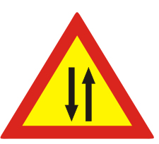


1. Biển báo nguy hiểm
Hãy quan sát và nêu đặc điểm của các biển báo trên về:
- Hình dáng
- Màu sắc
- Hình vẽ bên trong
* Đặc điểm của biển báo hiệu nguy hiểm: Có hình tam giác, viền đỏ, nền vàng. Hình vẽ bên trong thường có màu đen biểu thị nội dung sự nguy hiểm cần thiết.

Slide 17
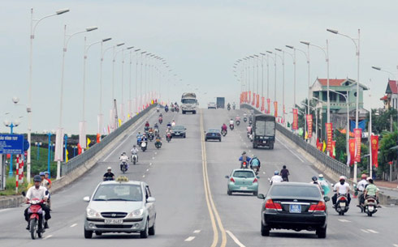
1. Biển báo nguy hiểm
Biển báo đường hai chiều

Slide 18
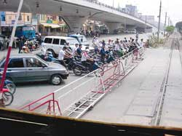
1. Biển báo nguy hiểm
Biển báo đường bộ giao nhau với
đường sắt có rào chắn

Slide 19

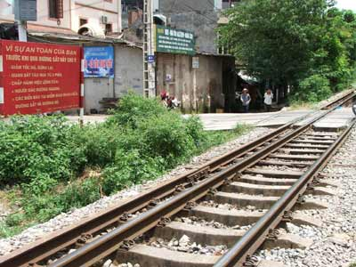
1. Biển báo nguy hiểm
Biển báo đường bộ giao nhau với đường sắt
không có rào chắn

Slide 20



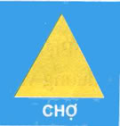
2. Biển chỉ dẫn
* Đặc điểm của biển chỉ dẫn: Có hình vuông hoặc hình chữ nhật nền màu xanh lam, bên trong có ký hiệu hoặc chữ chỉ dẫn màu trắng (hoặc màu vàng) để chỉ dẫn cho người đi đường biết những điều được làm theo hoặc cần thiết.
Hãy quan sát và nêu đặc điểm của các biển báo trên về:
- Hình dáng
- Màu sắc
- Hình vẽ bên trong

Slide 21
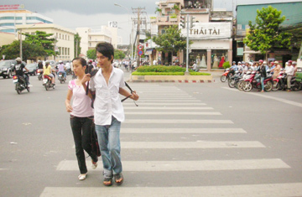
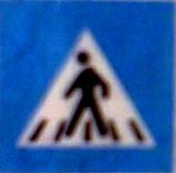
2. Biển chỉ dẫn
Đường dành cho người đi
bộ sang

Slide 22

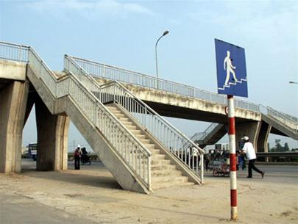
2. Biển chỉ dẫn
Cầu vượt qua đường
dành cho người đi bộ

Slide 23
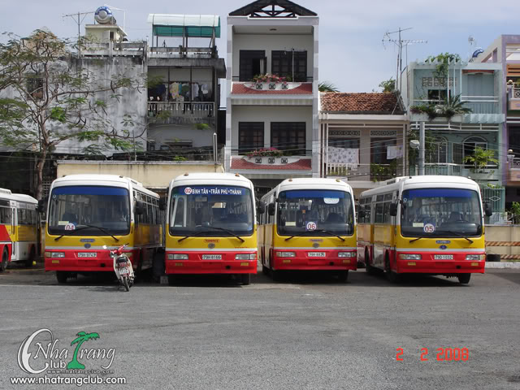
2. Biển chỉ dẫn
Bến xe buýt

Slide 24
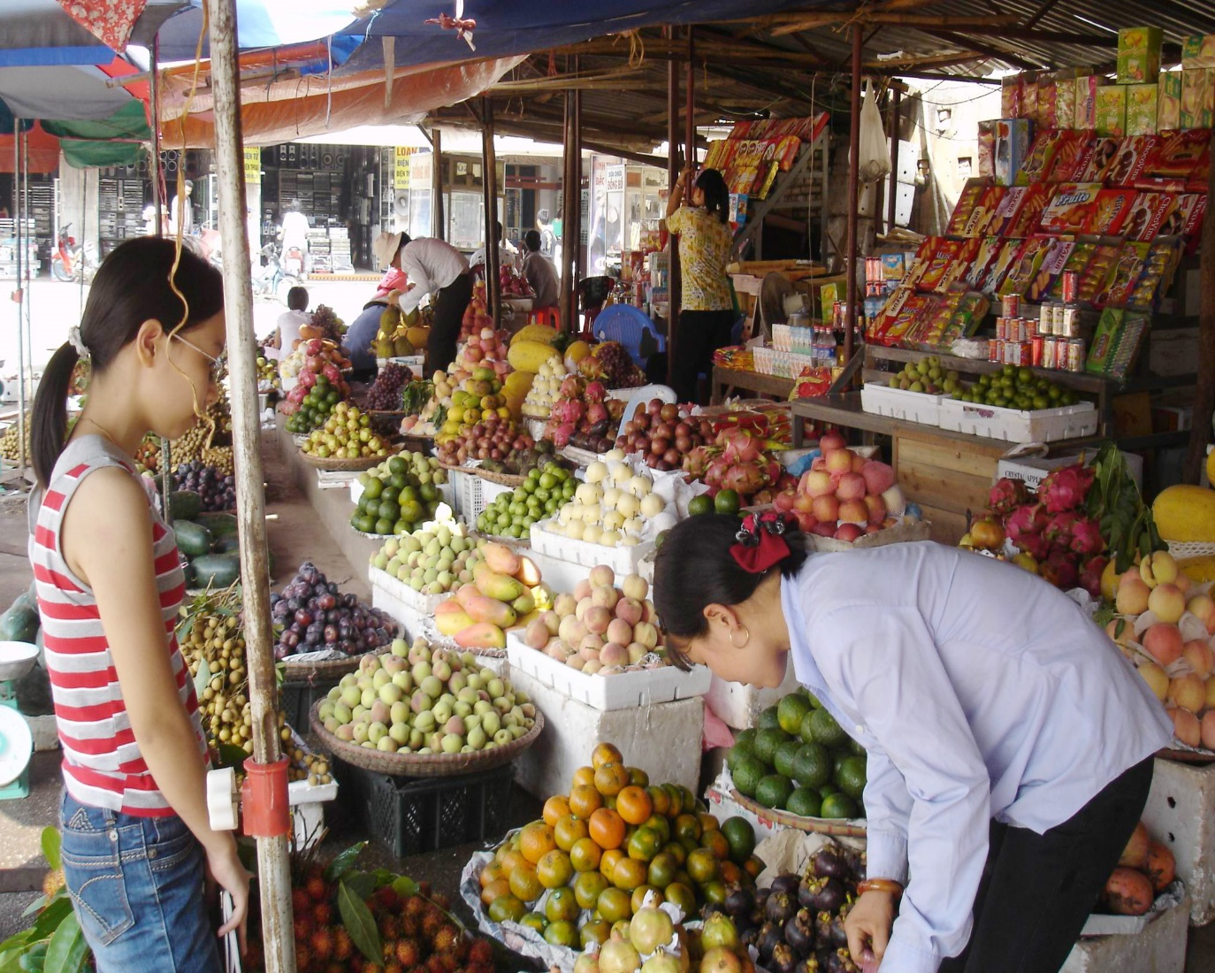
2. Biển chỉ dẫn
Có chợ

Slide 25
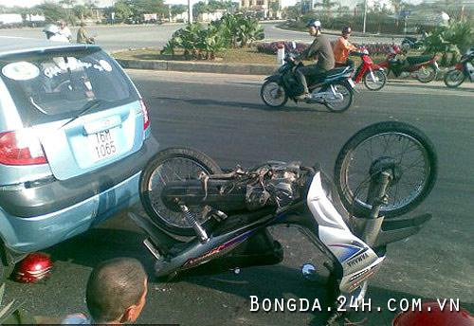
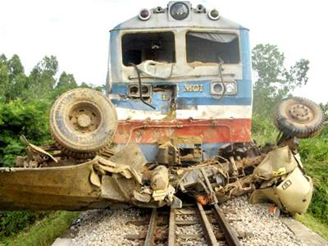
Một số hình ảnh khi tham gia giao thông không làm theo đúng hiệu lệnh của biển báo hiệu

Slide 26

CÁC EM NHỚ CHẤP HÀNH LUẬT GIAO THÔNG NHÉ!
XIN CHÀO VÀ HẸN GẶP LẠI

